Slide 1
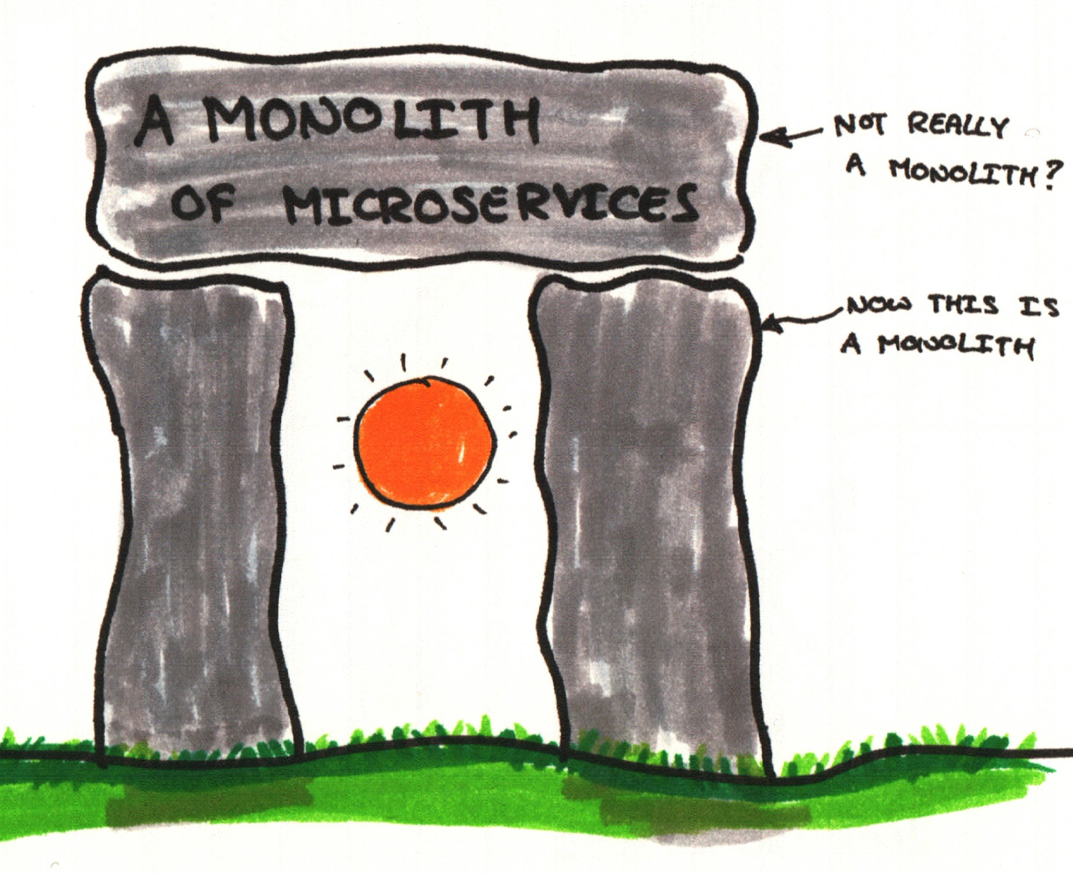
@ijohnson_tnf

Slide 2
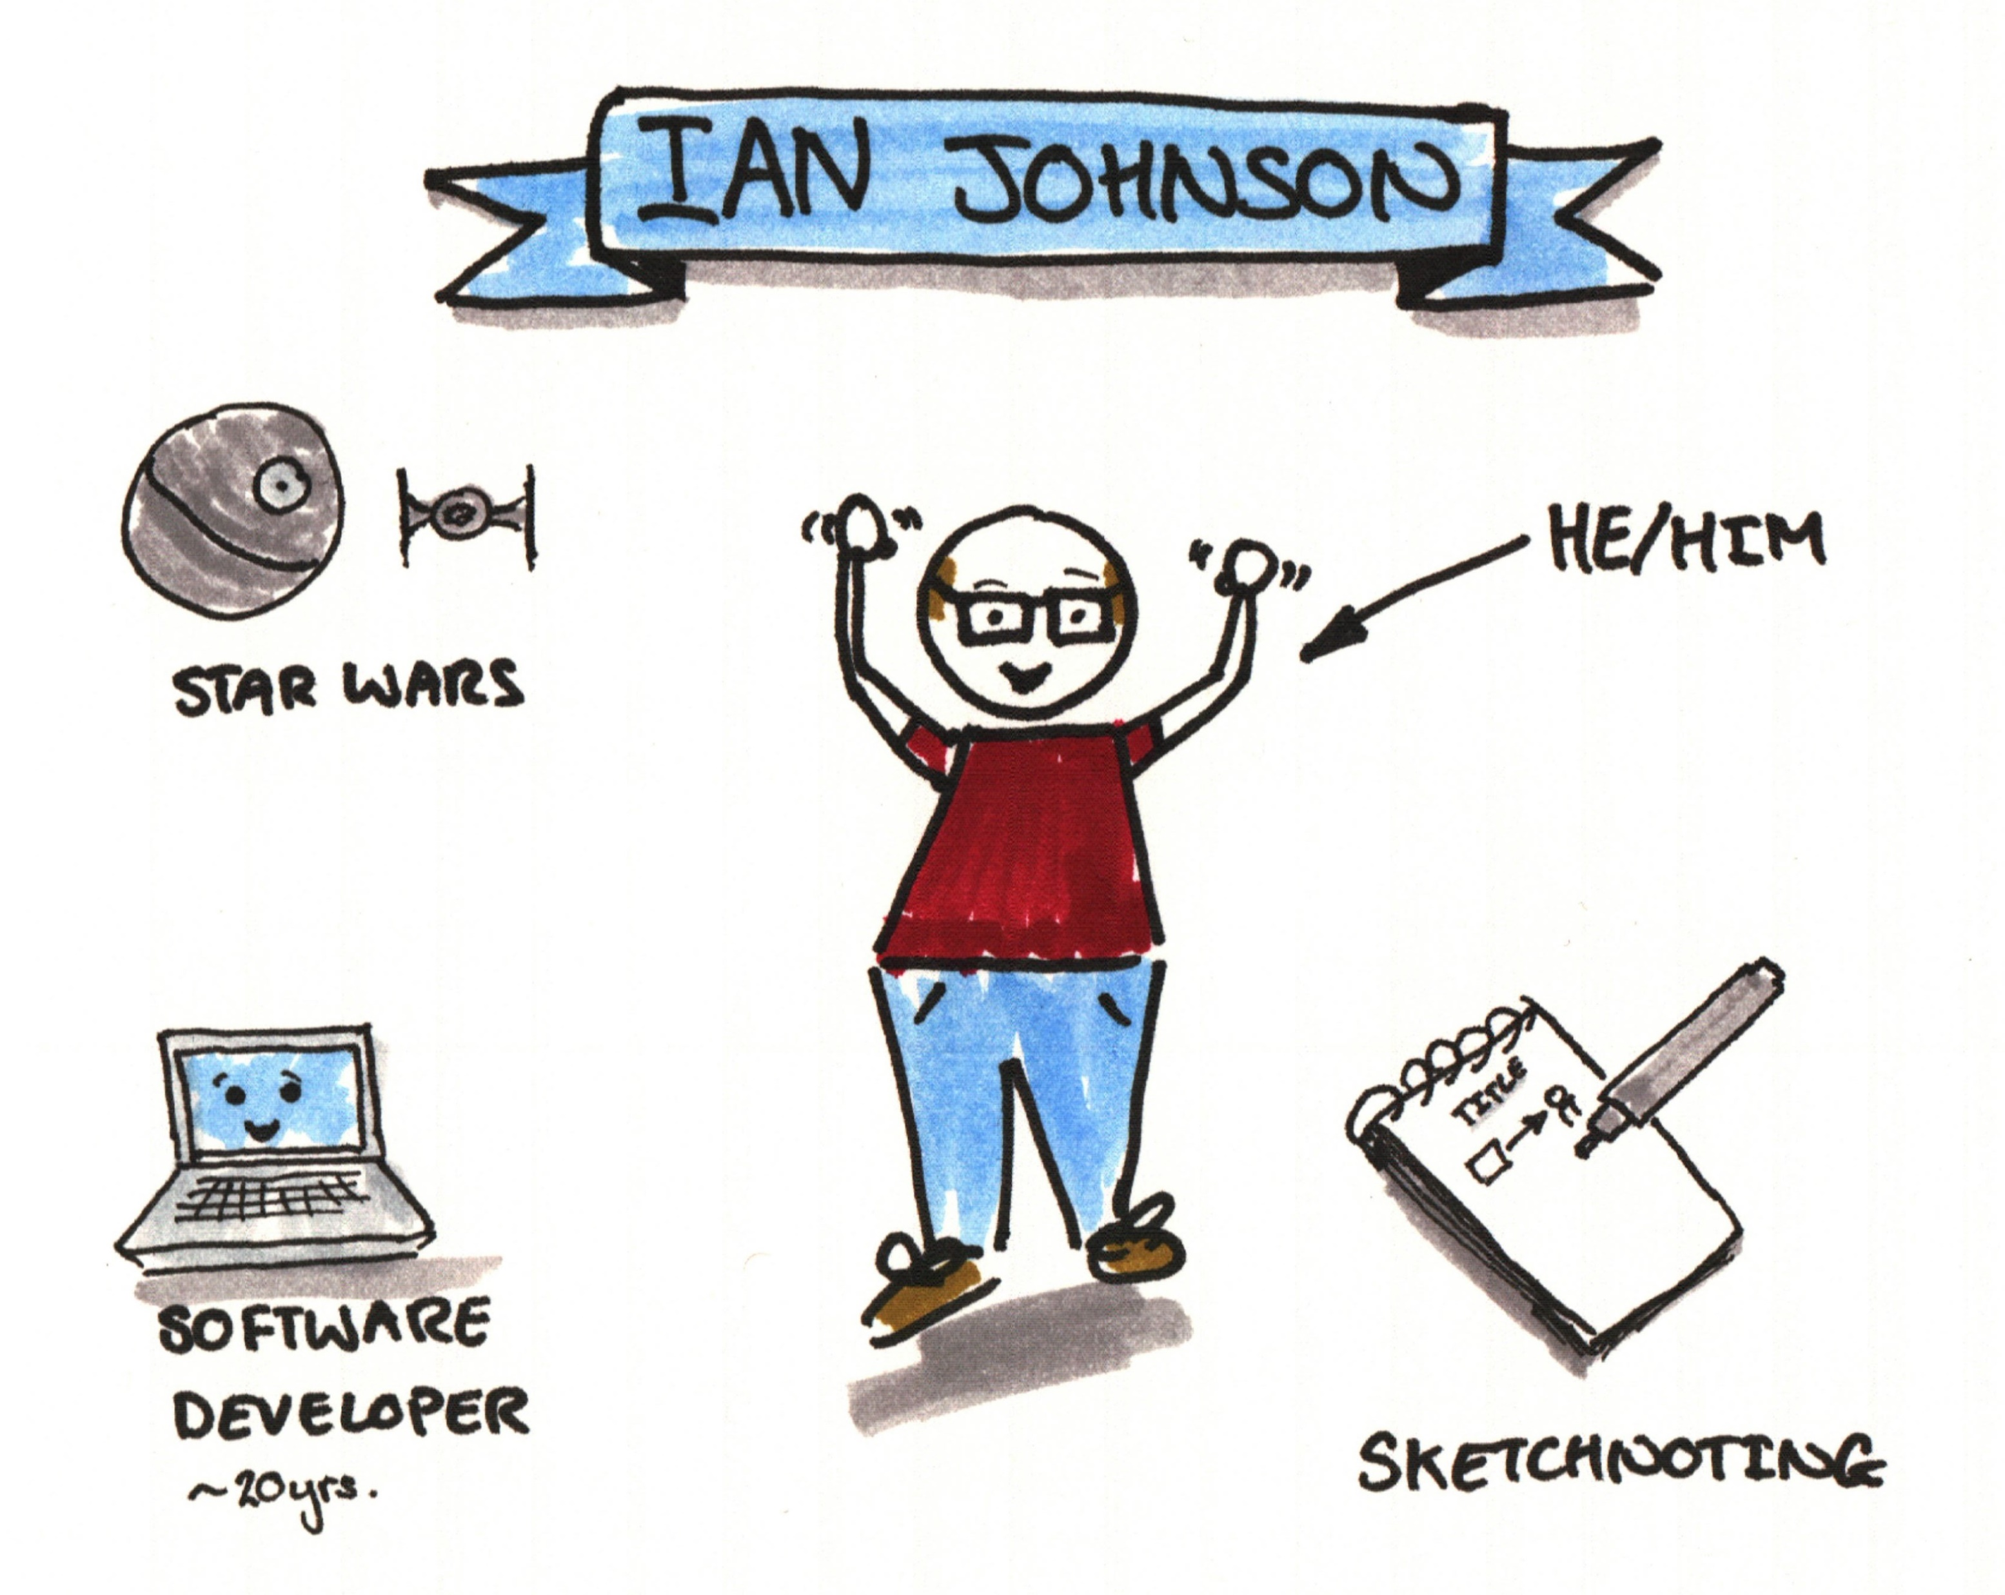
@ijohnson_tnf

Slide 3
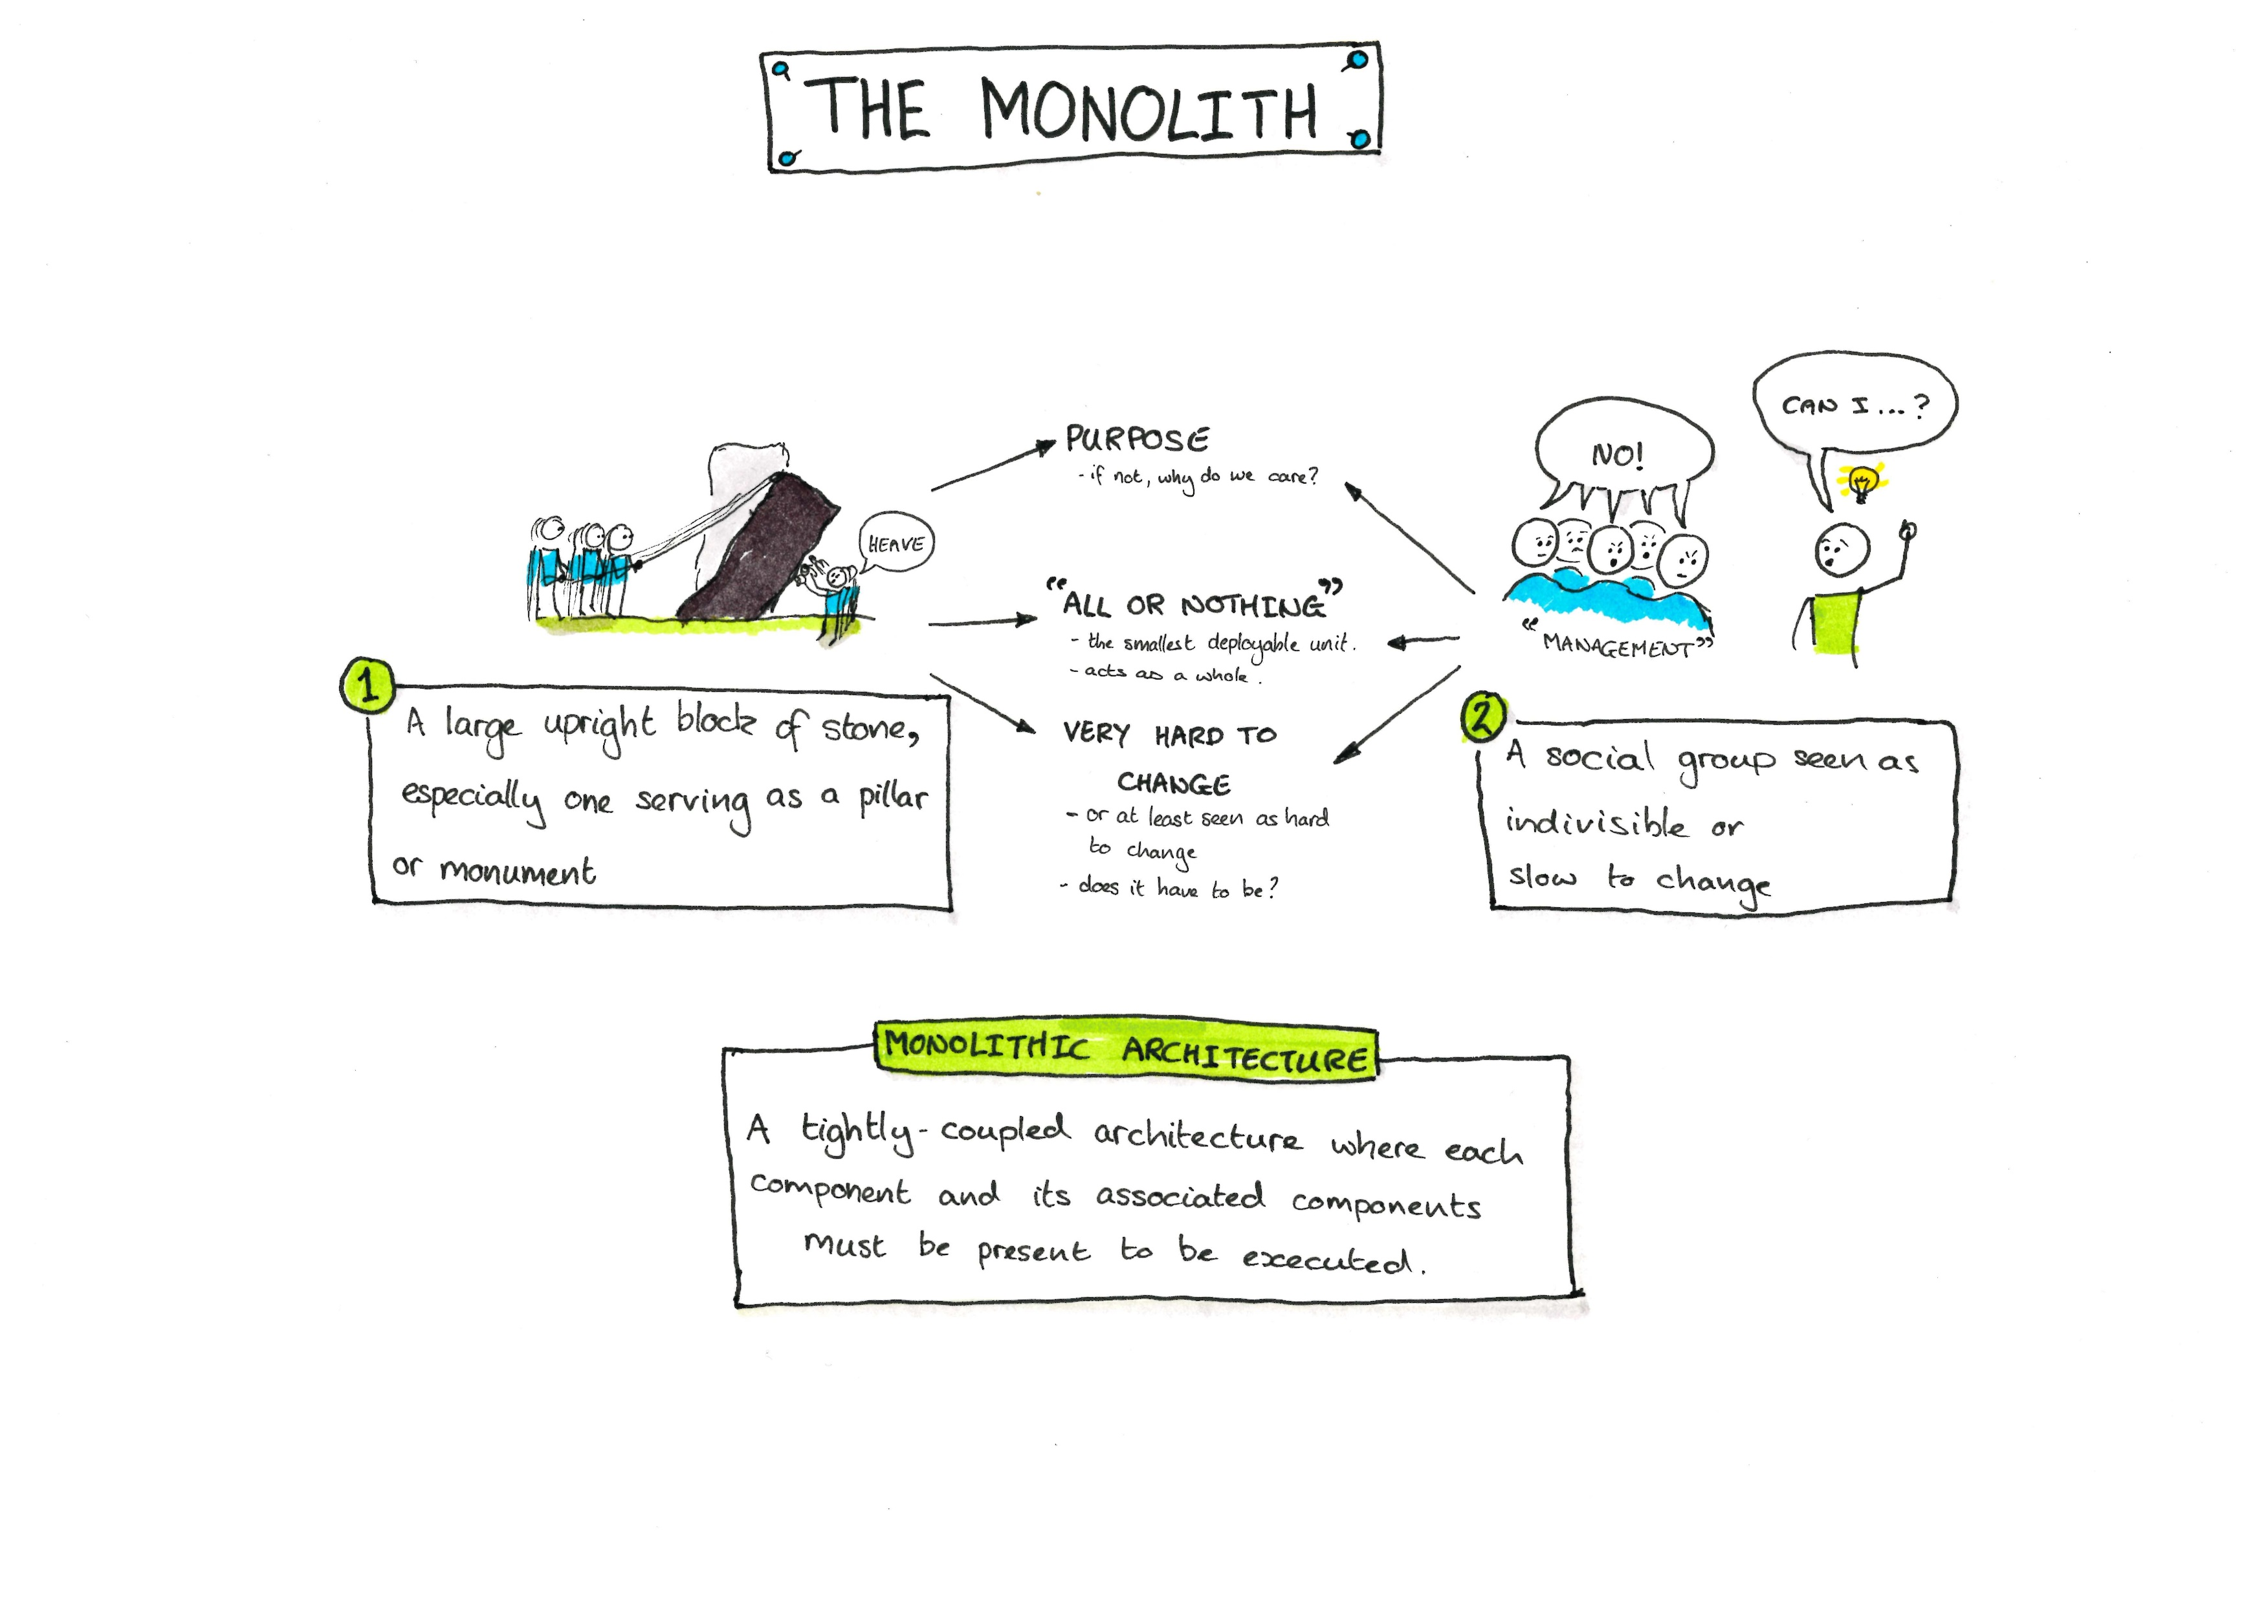
@ijohnson_tnf

Slide 4
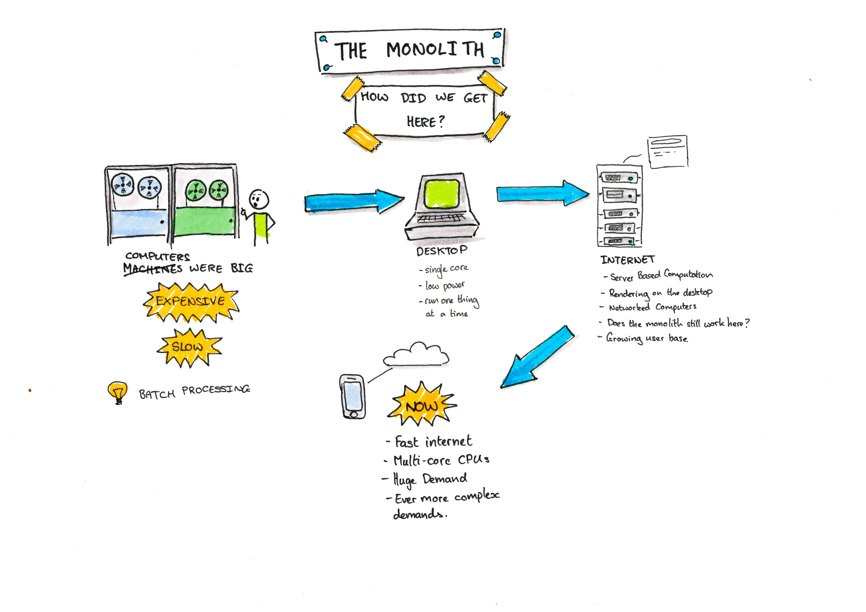
@ijohnson_tnf

Slide 5
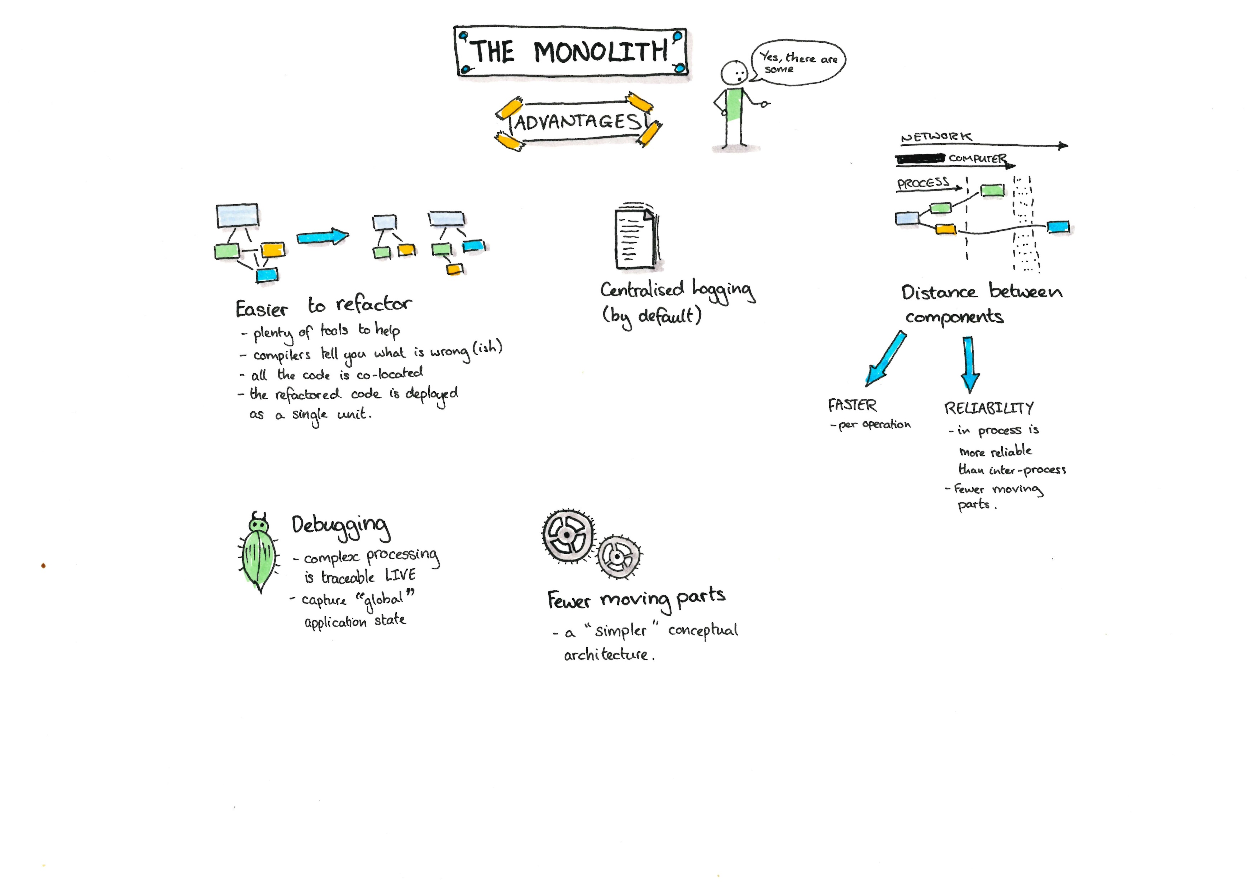
@ijohnson_tnf

Slide 6
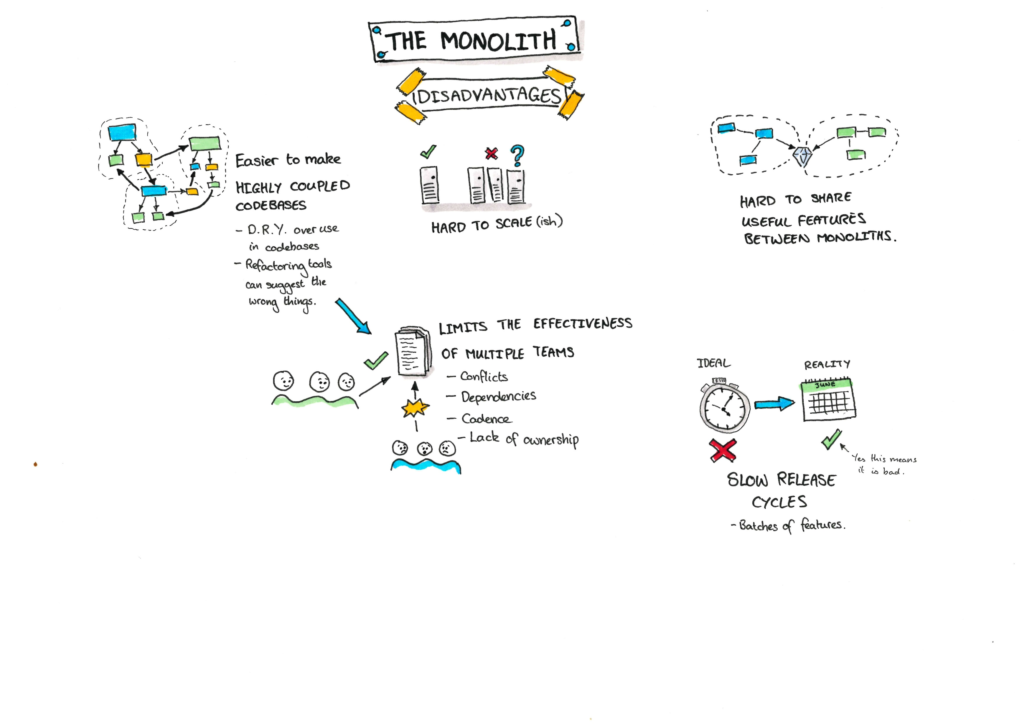
@ijohnson_tnf

Slide 7
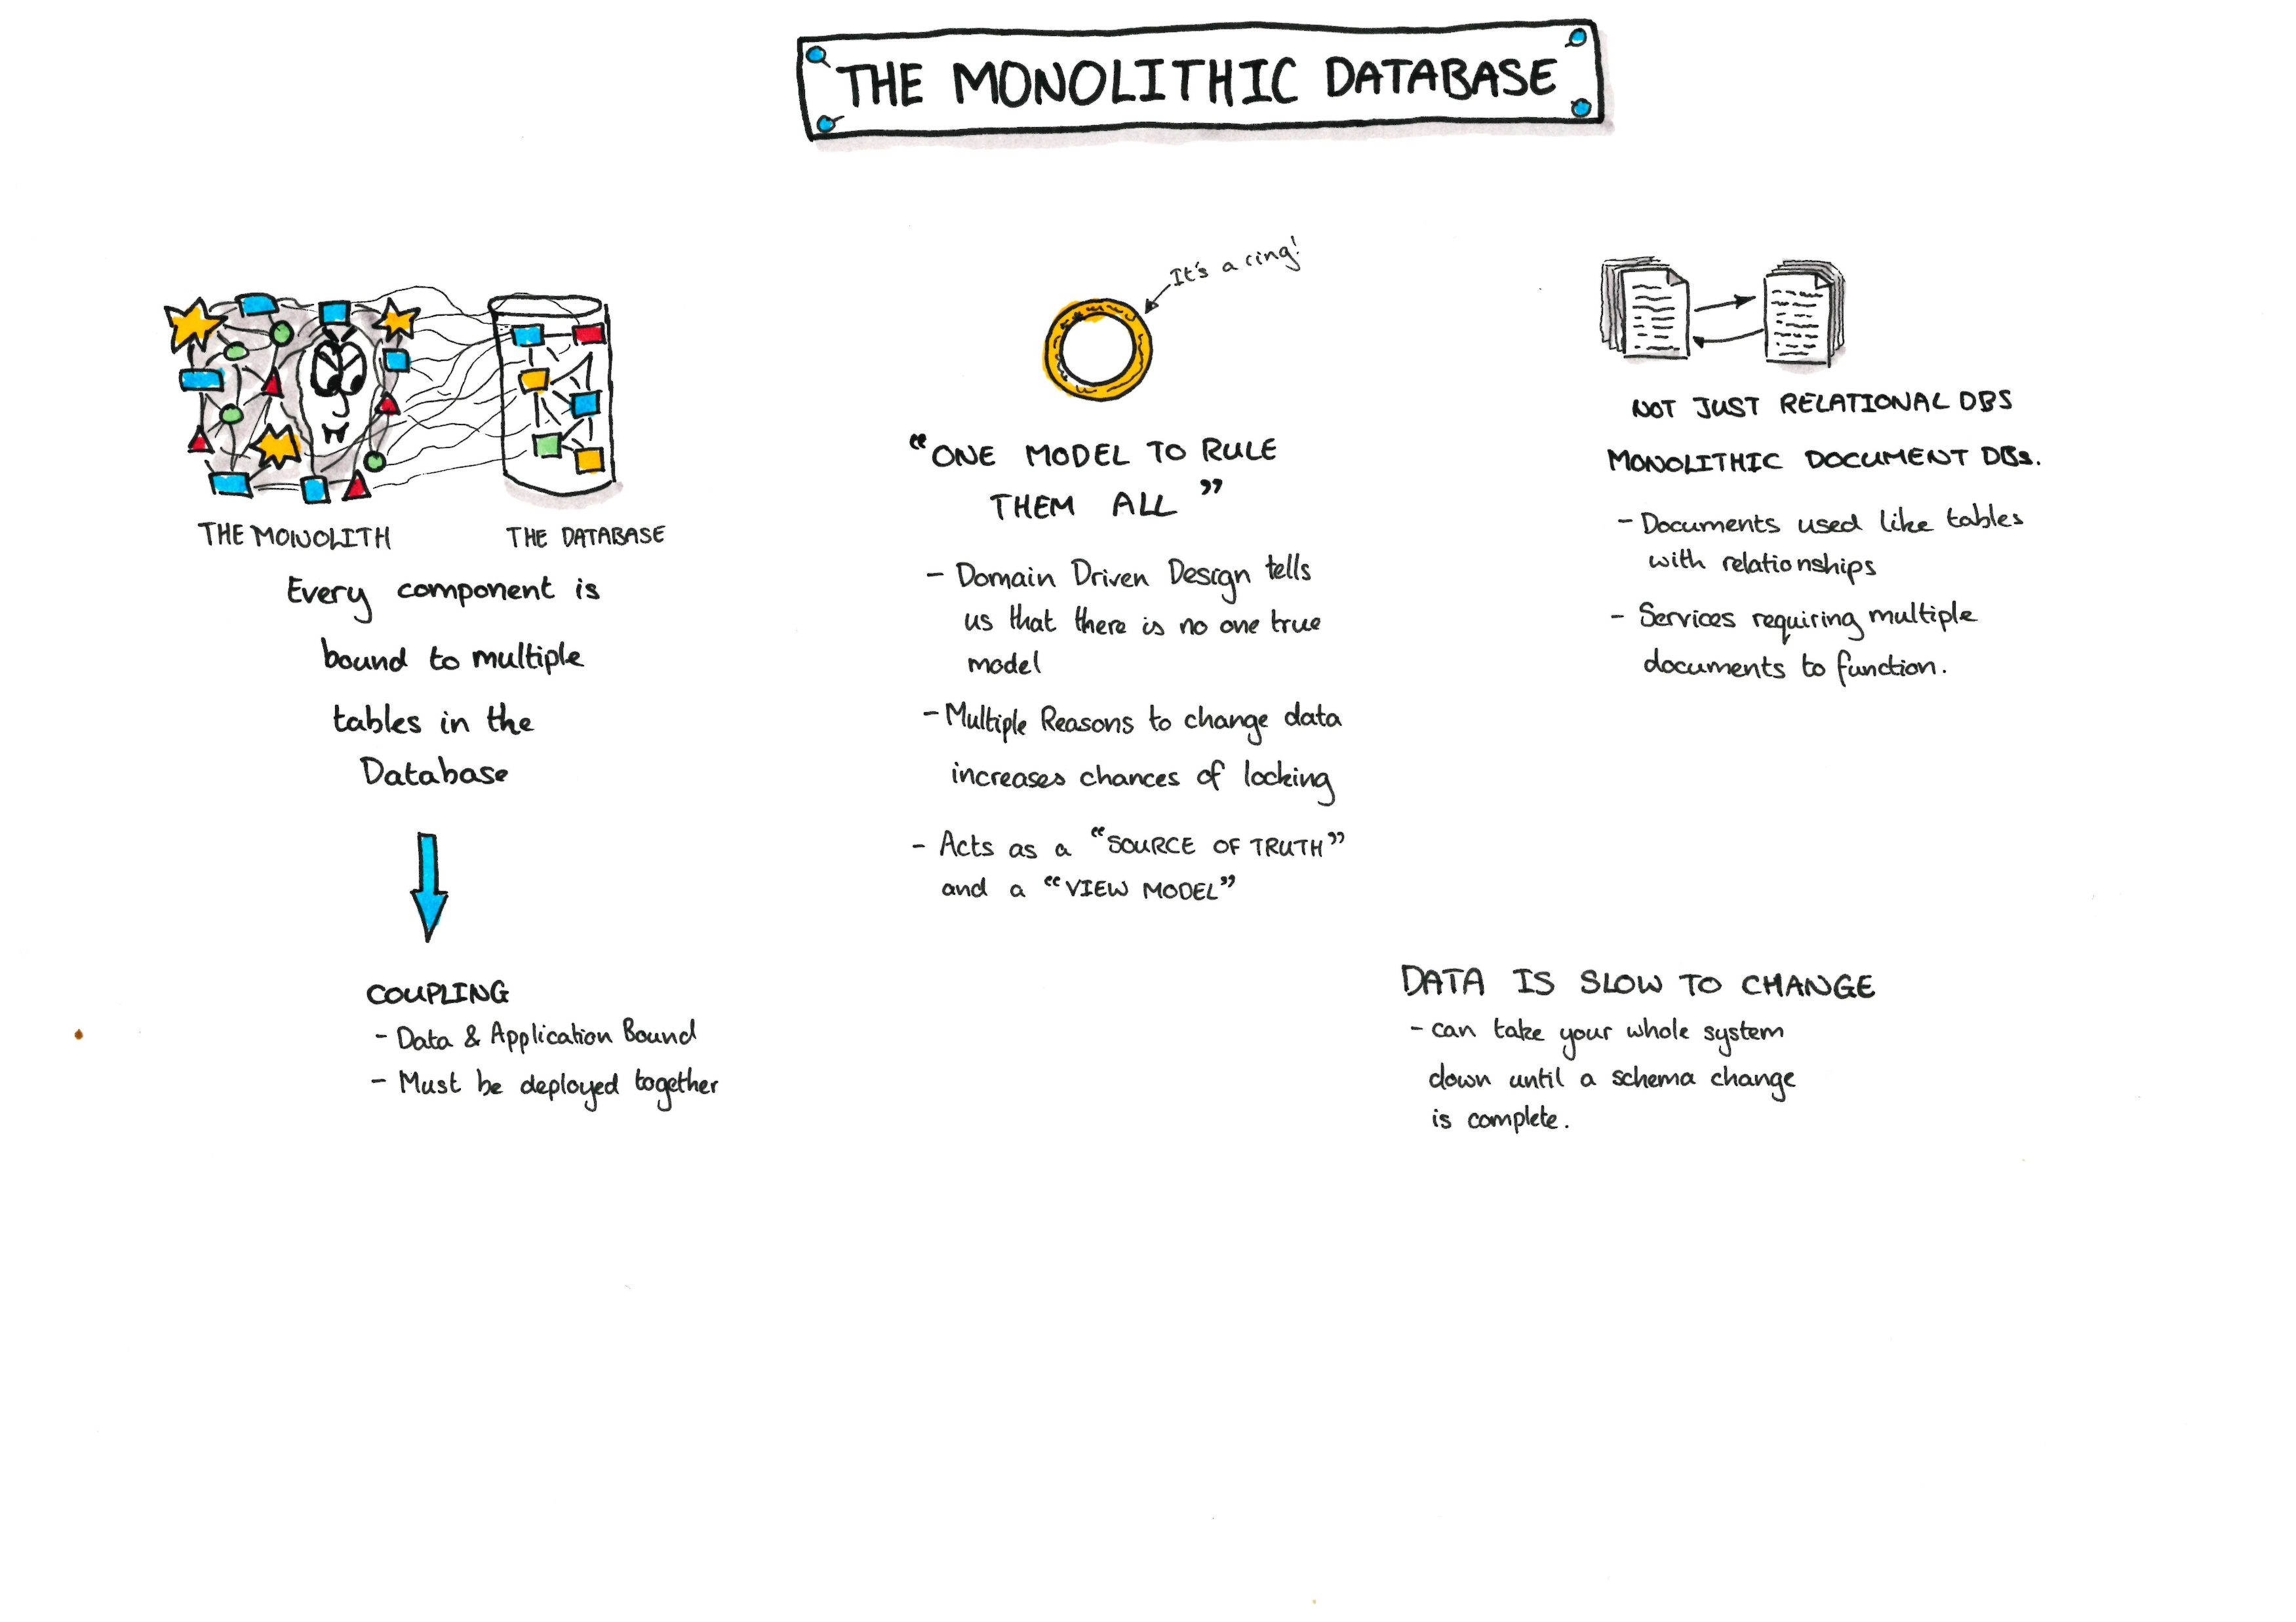
@ijohnson_tnf

Slide 8
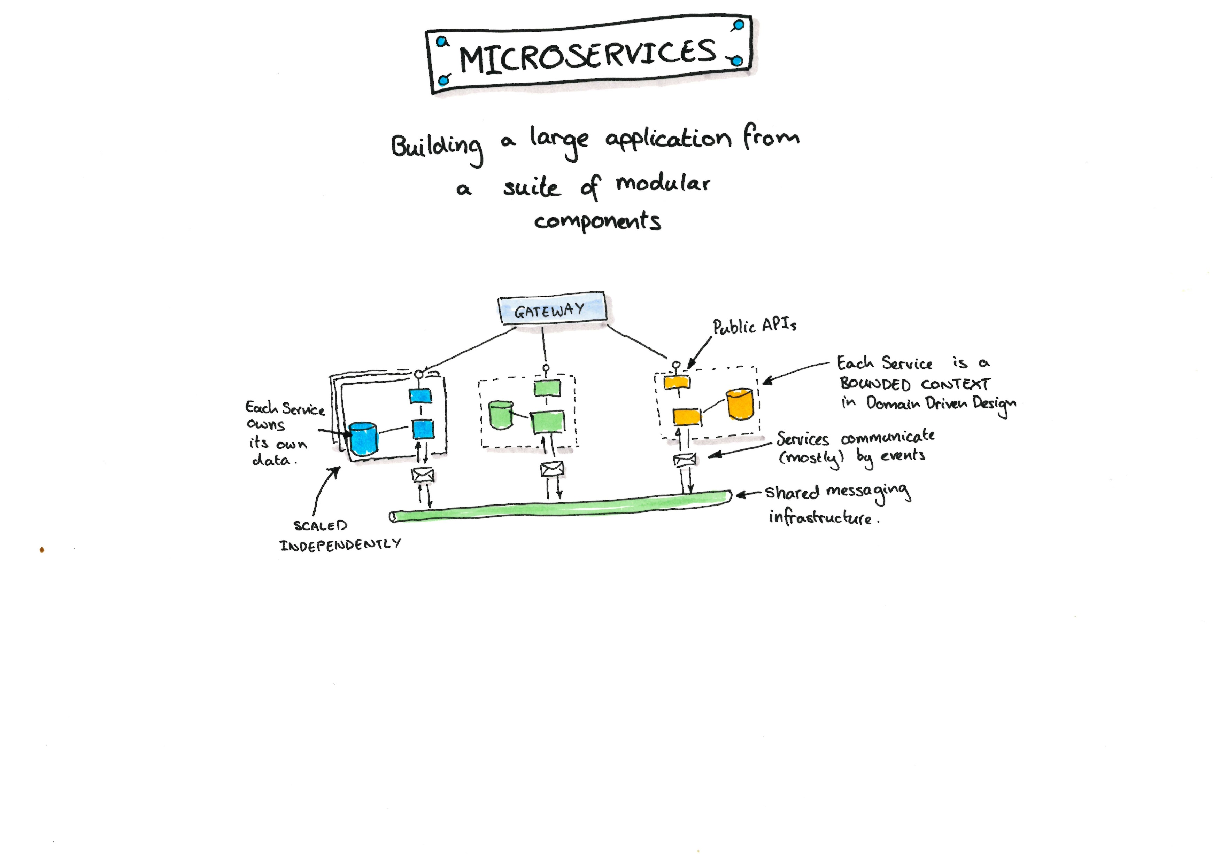
@ijohnson_tnf

Slide 9
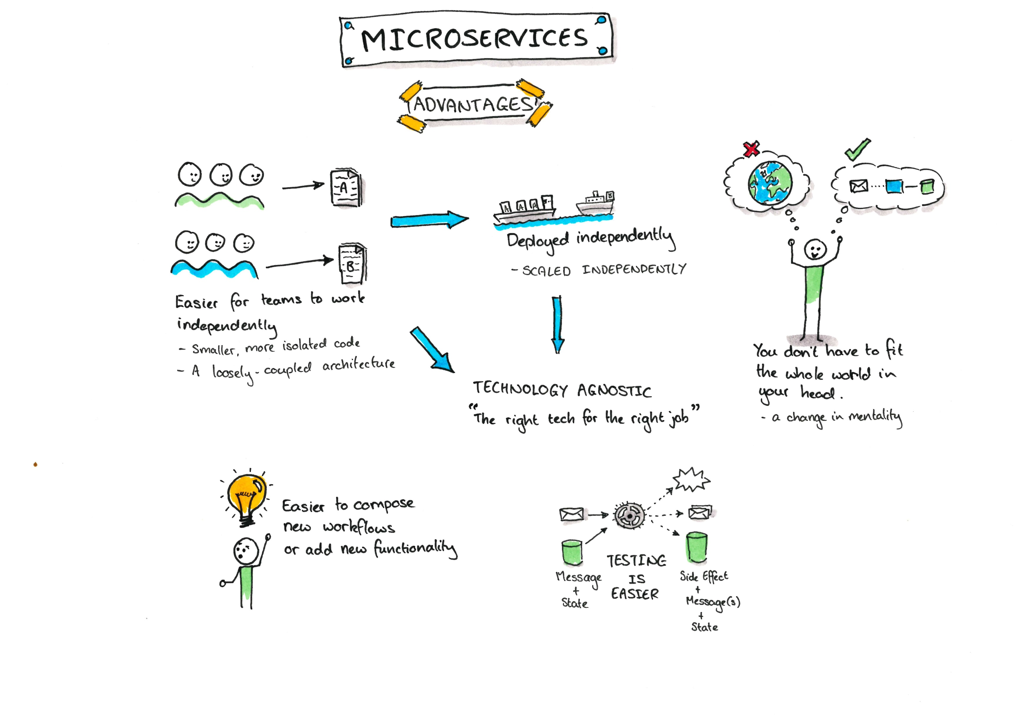
@ijohnson_tnf

Slide 10
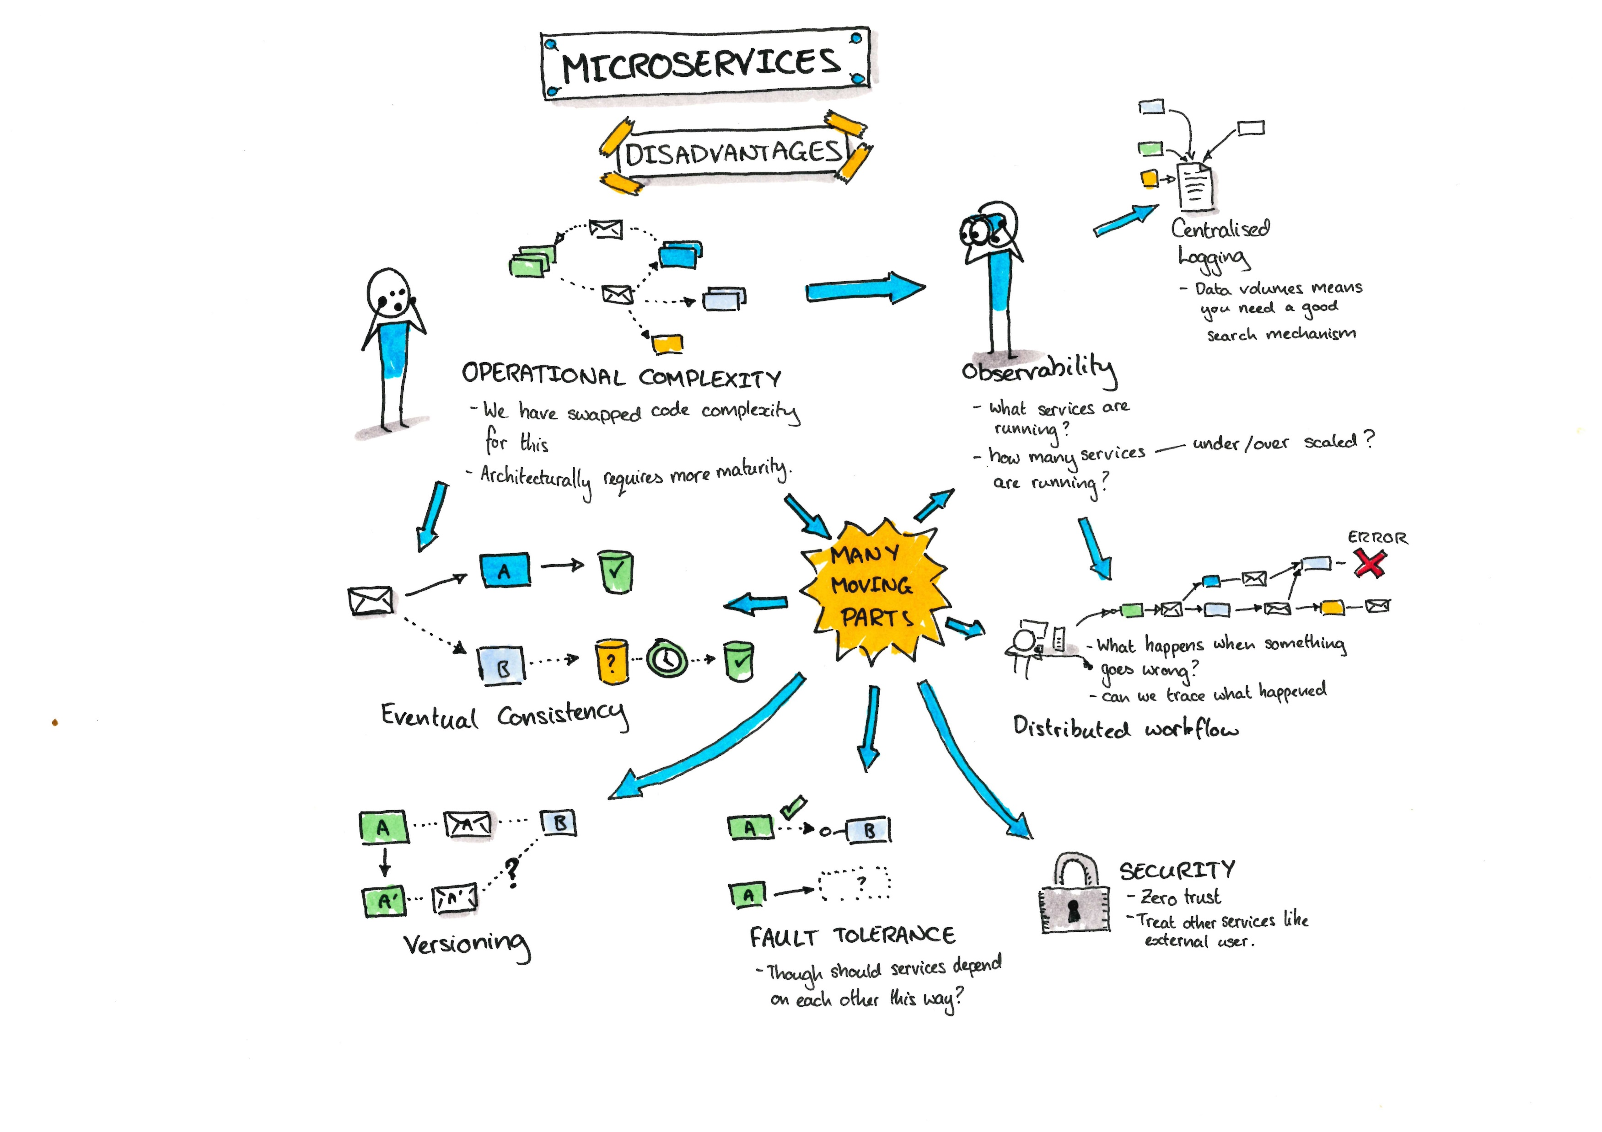
@ijohnson_tnf

Slide 11
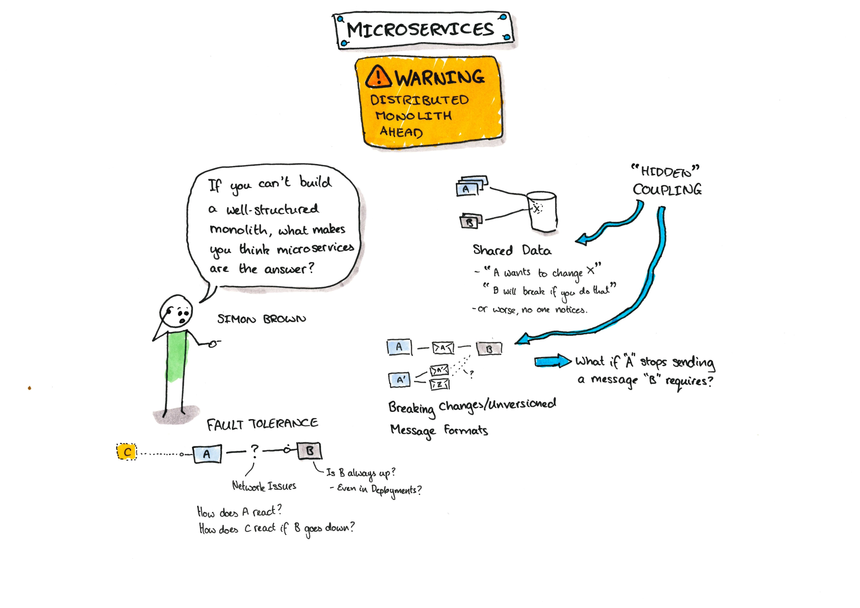
@ijohnson_tnf

Slide 12
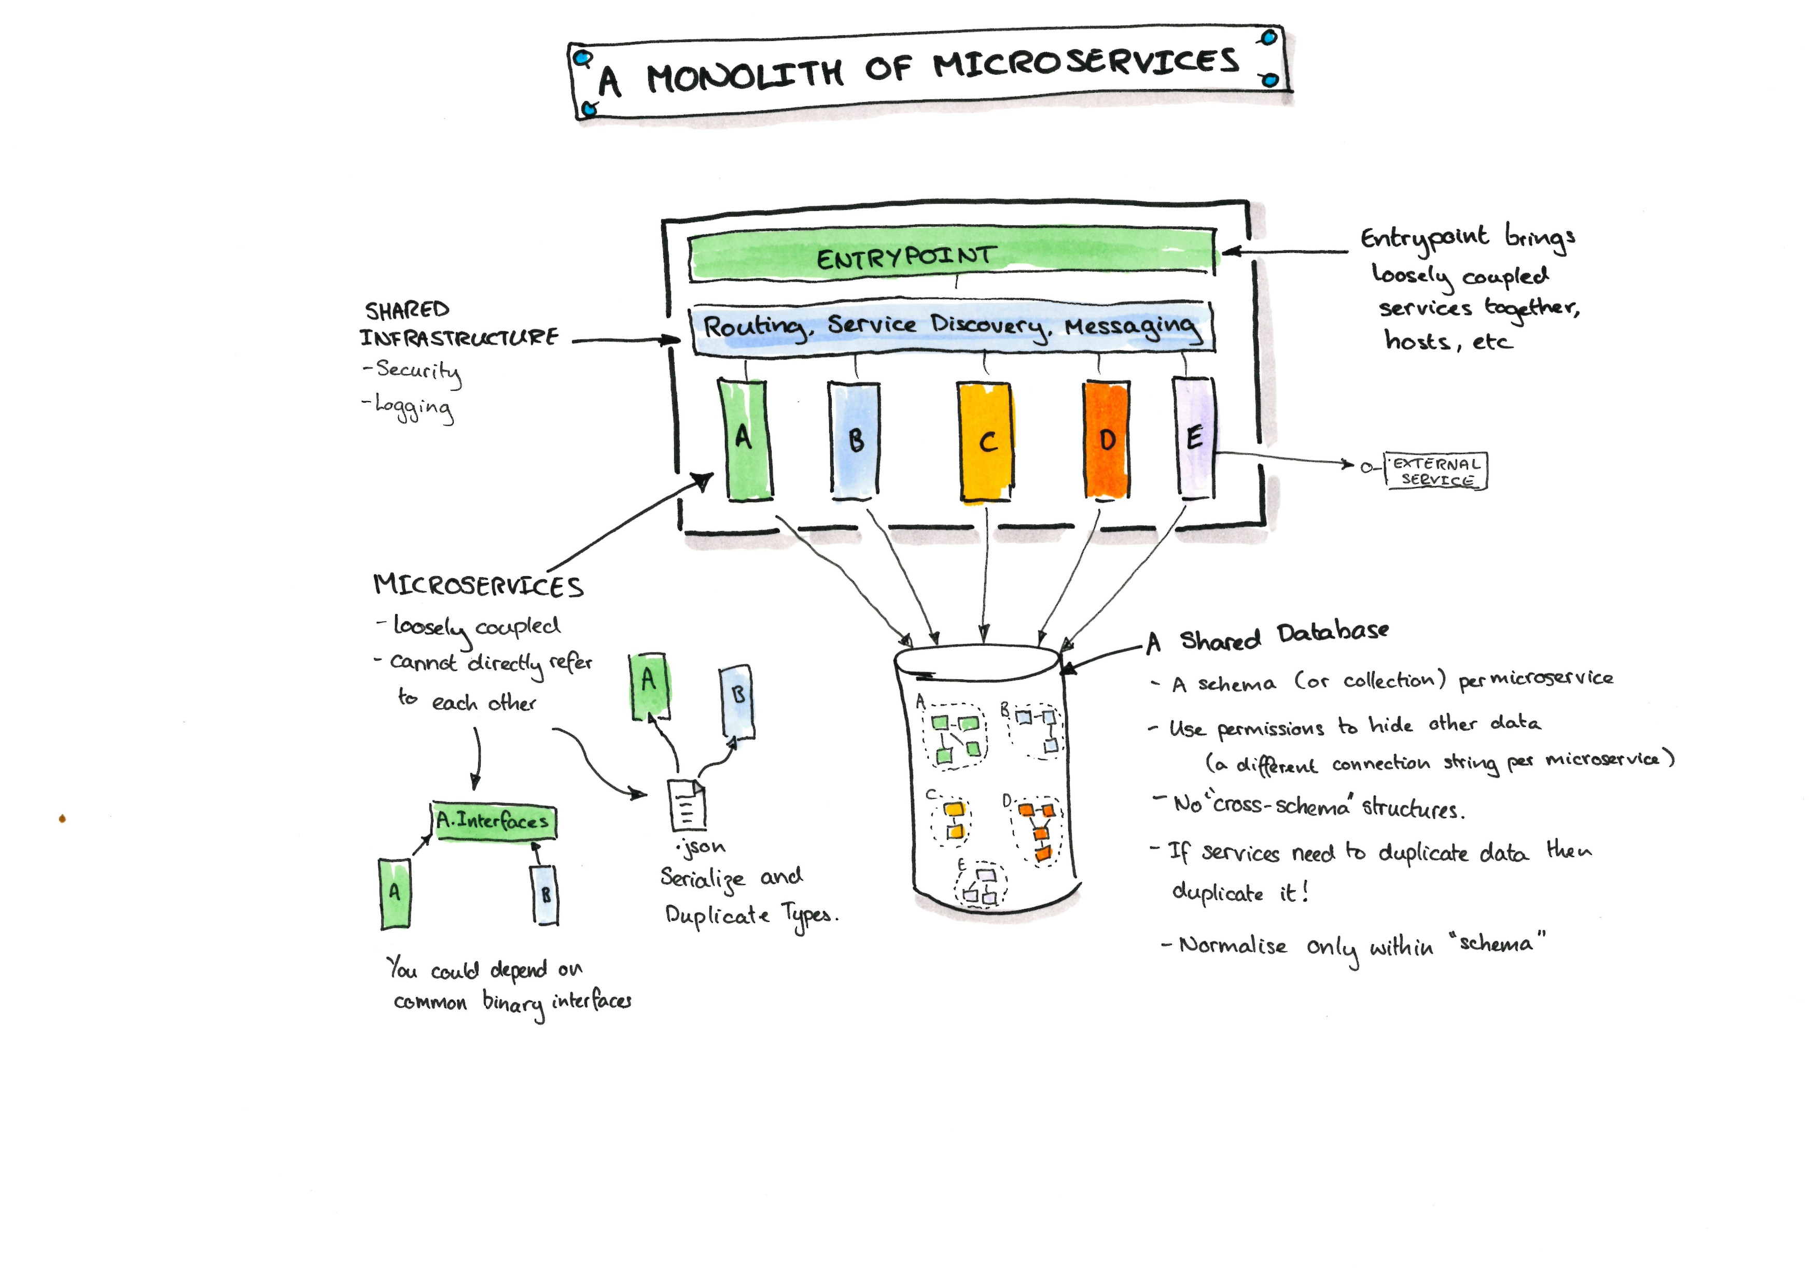
@ijohnson_tnf

Slide 13
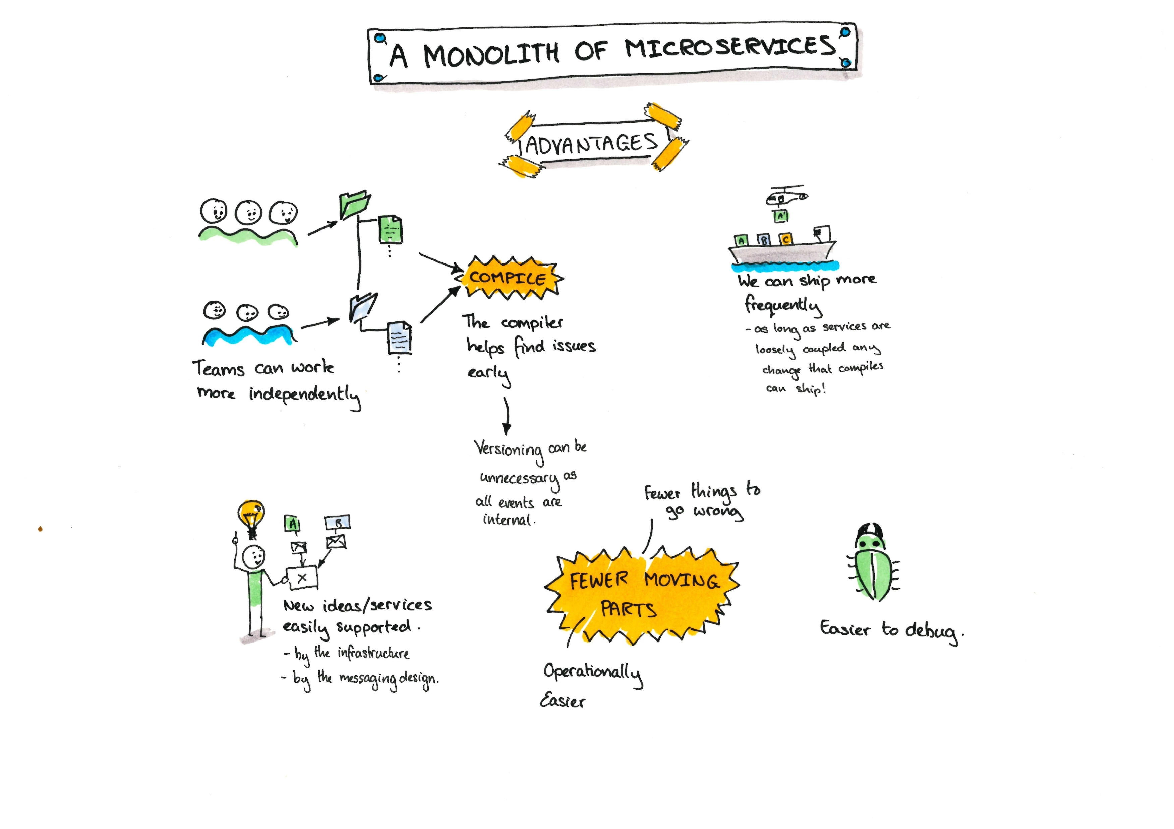
@ijohnson_tnf

Slide 14
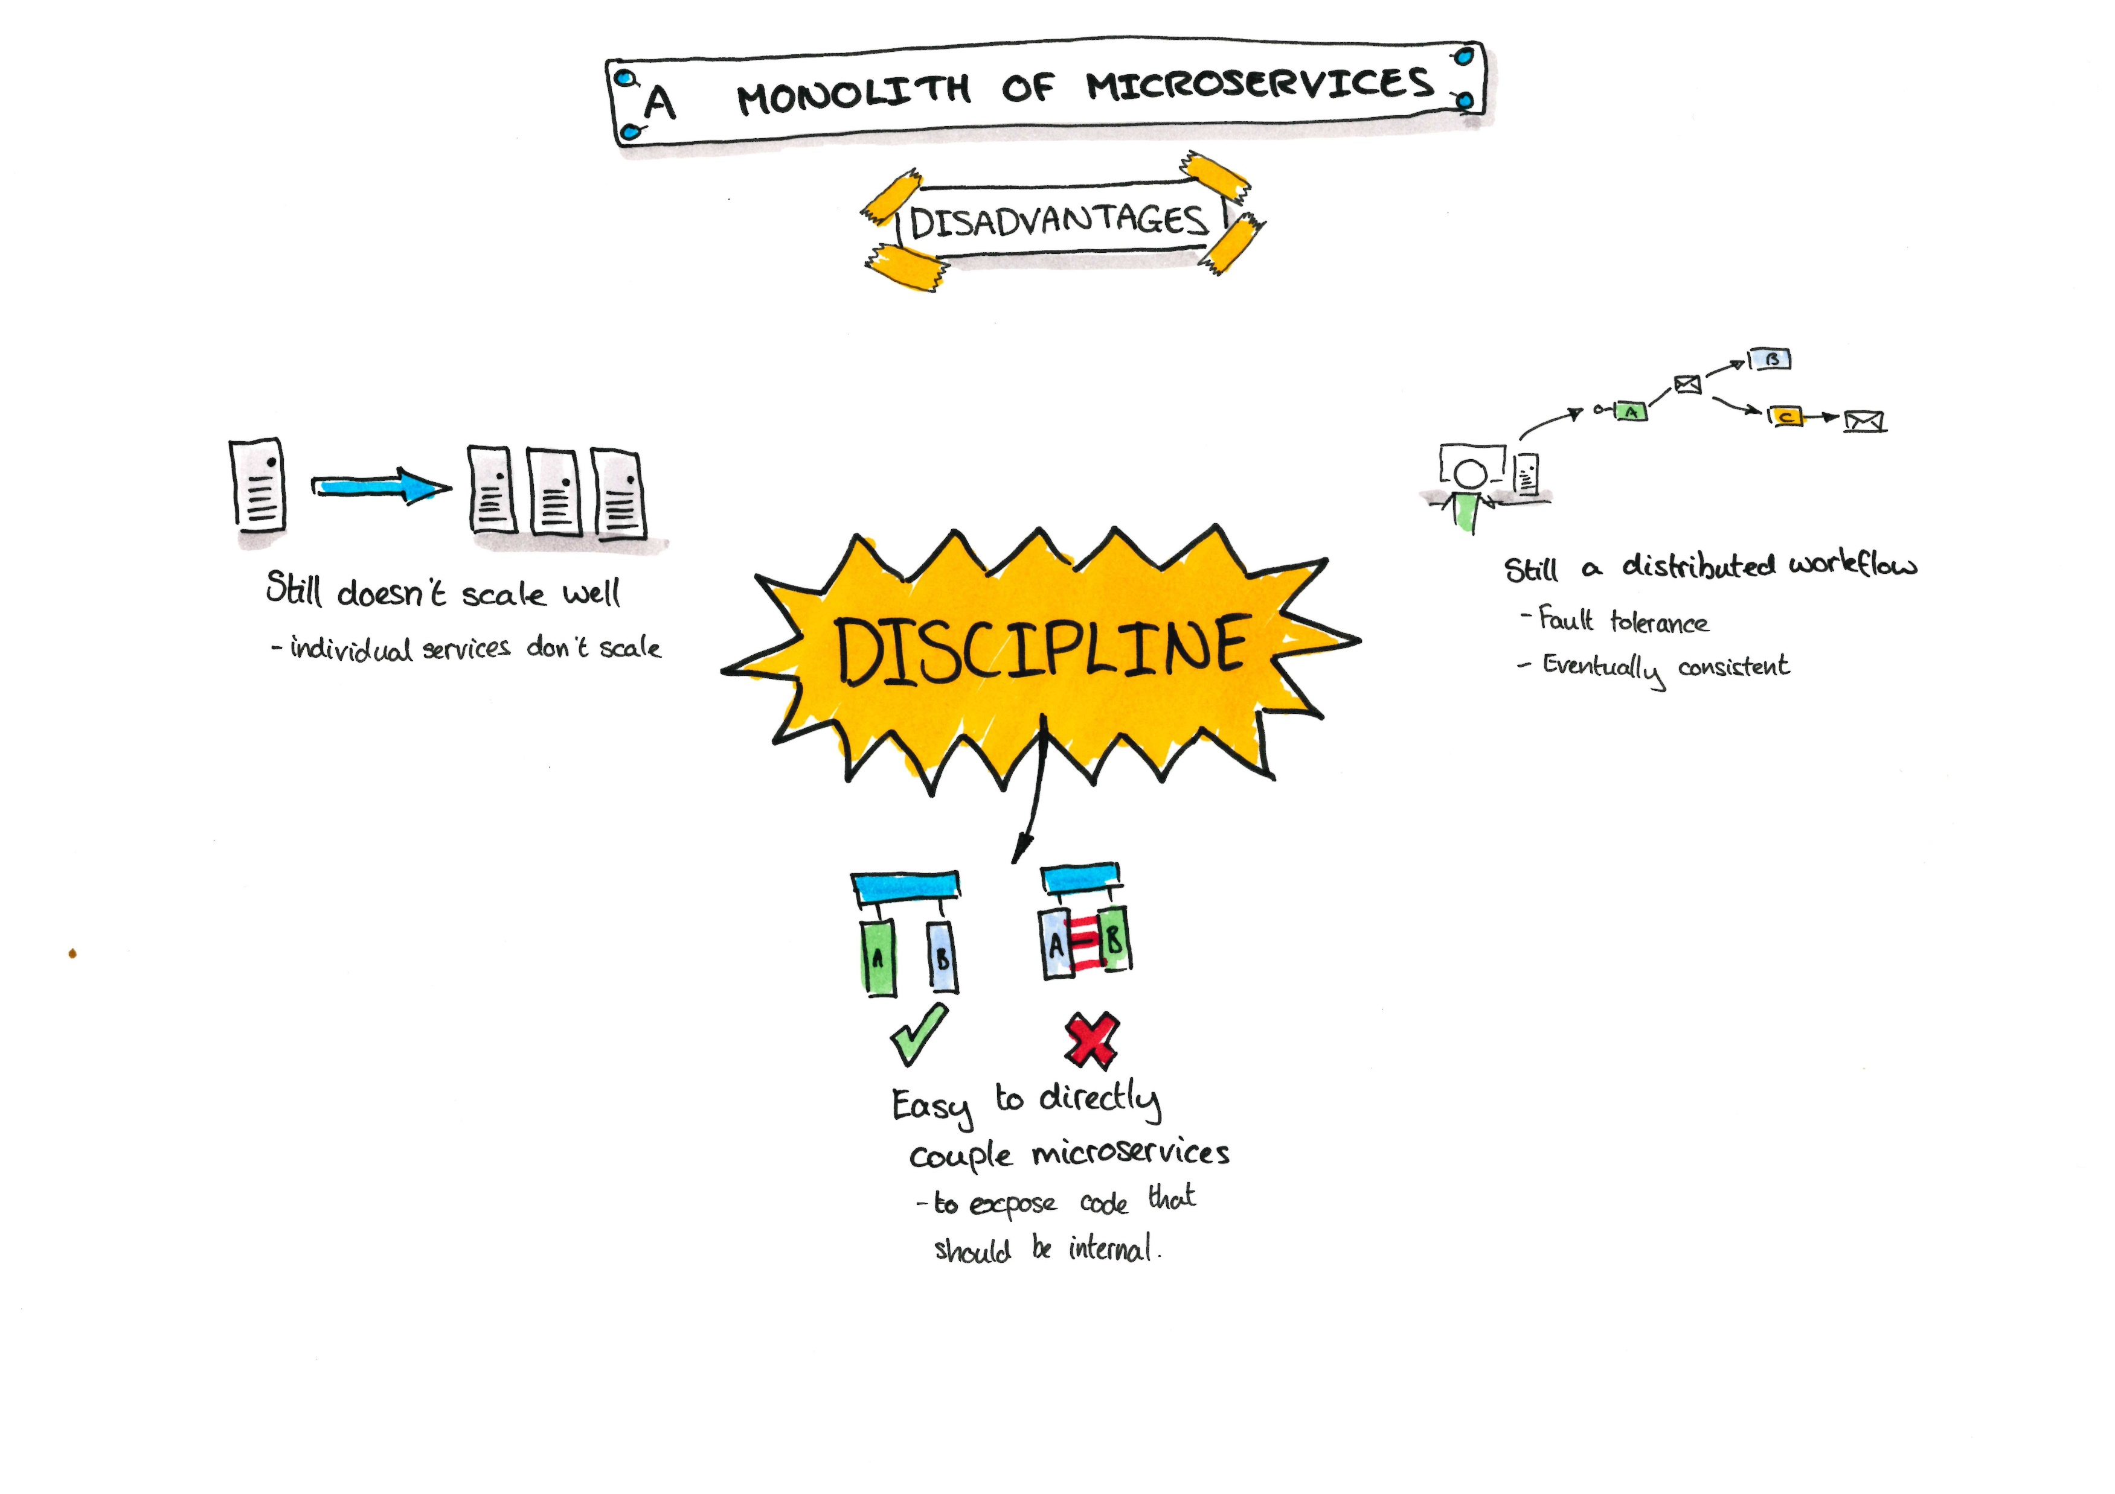
@ijohnson_tnf

Slide 15
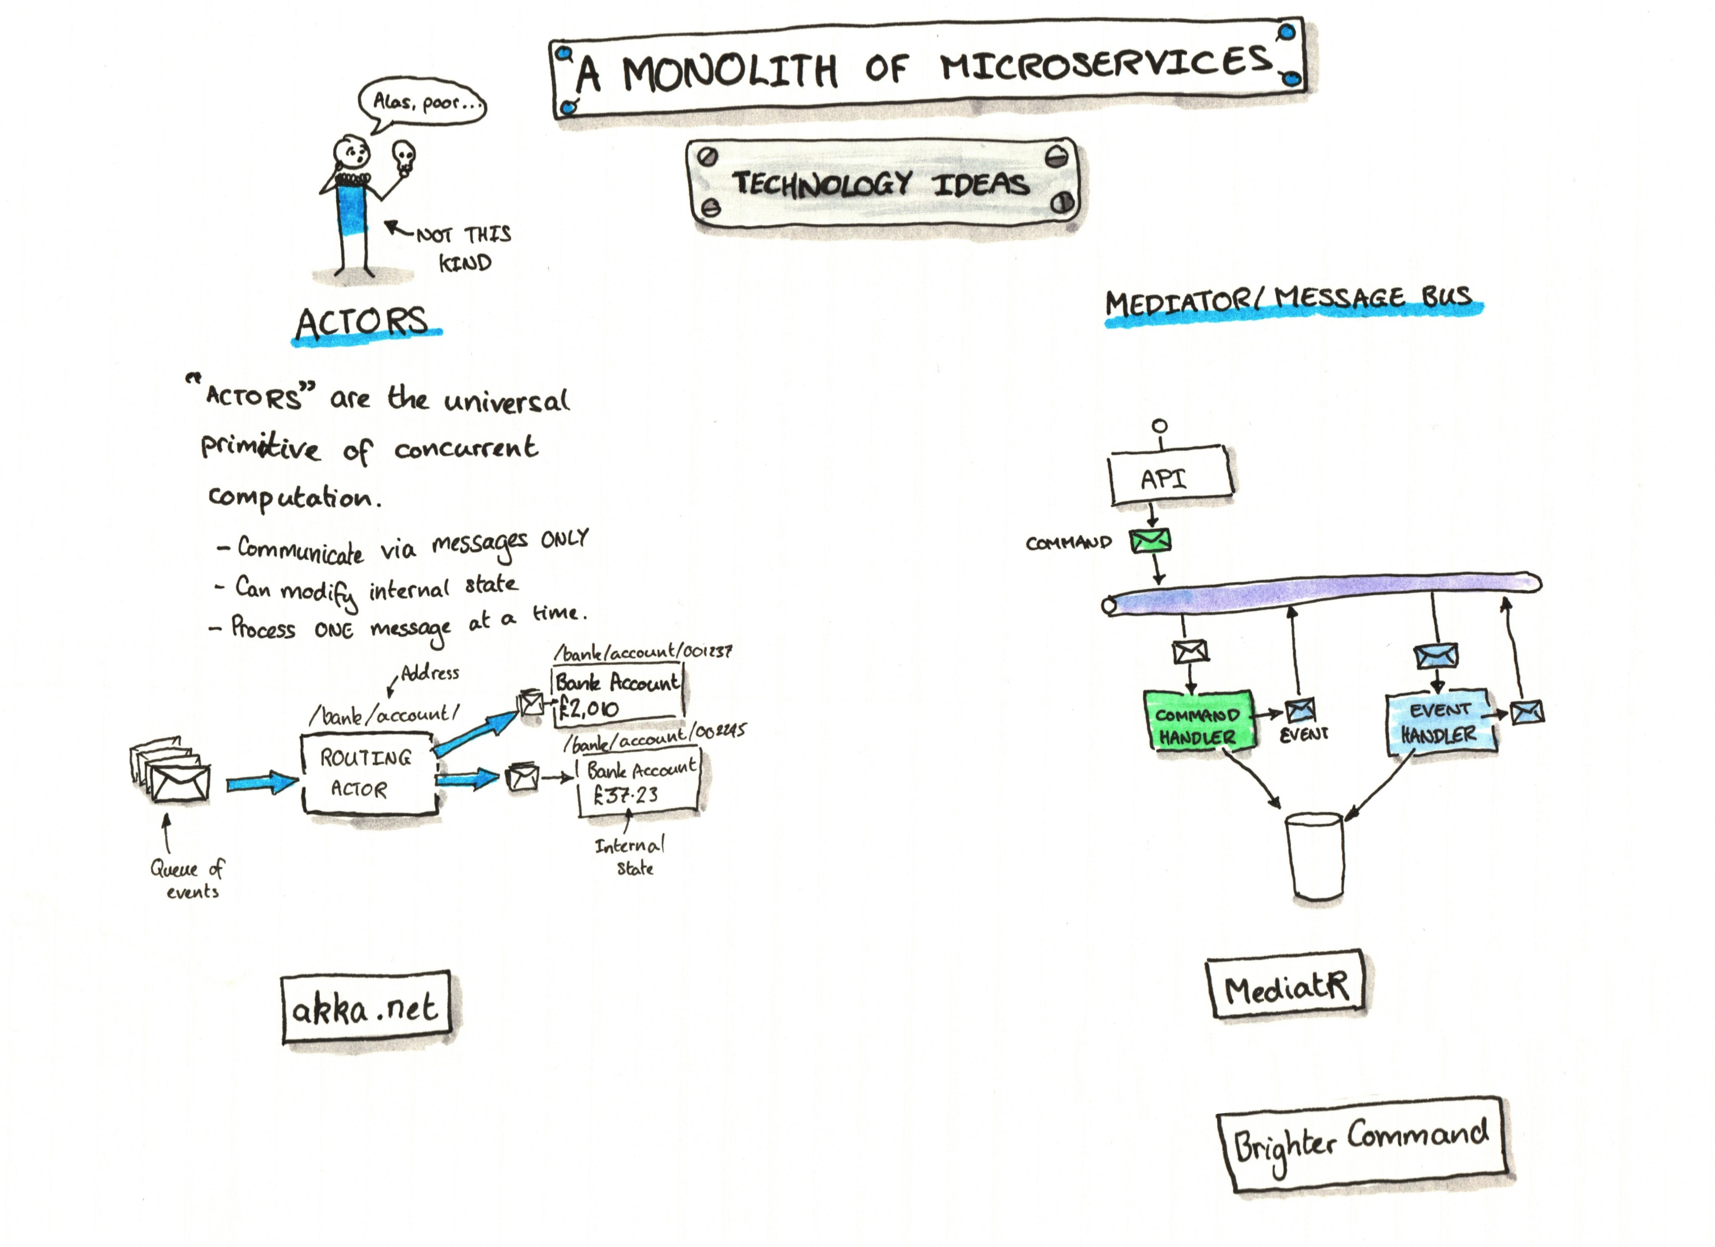
@ijohnson_tnf

Slide 16
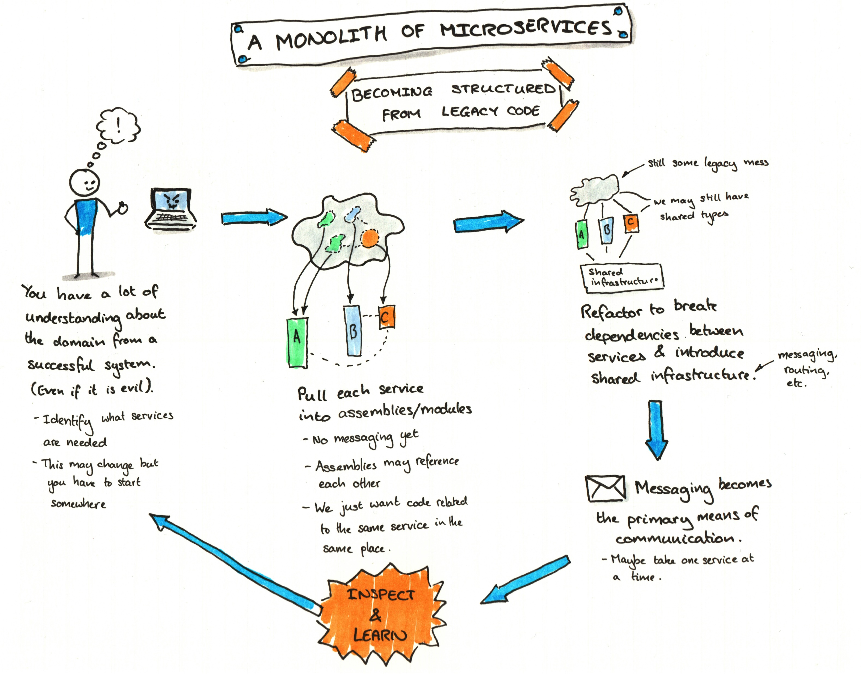
@ijohnson_tnf

Slide 17
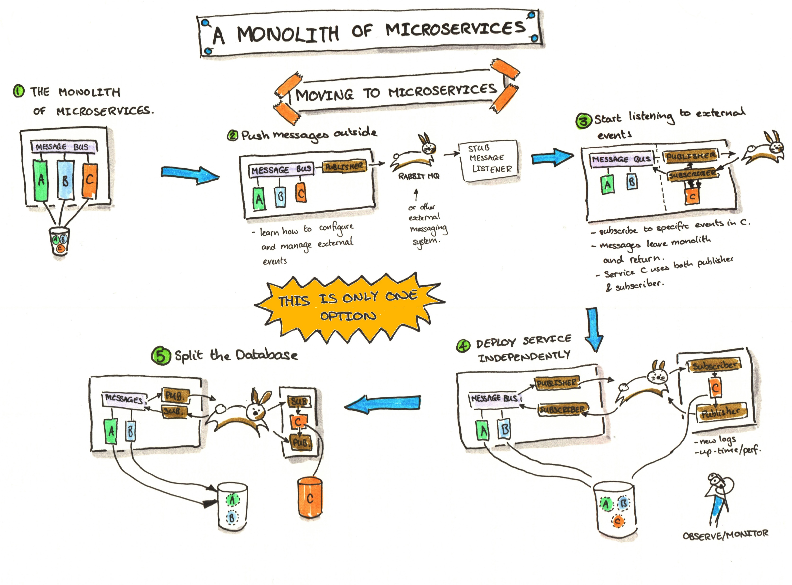
@ijohnson_tnf

Slide 18

@ijohnson_tnf

Slide 19
In Summary
Monoliths have a bad reputation
But they don’t have to be a huge ball of mud
Microservices have lots of advantages
But they are not a silver bullet
Applying microservice thinking to a monolithic application helps
Structure the application
Migrate to a microservice architecture WHEN NEEDED
@ijohnson_tnf

